Slide 1
Первичная профсоюзная организация ПРОФЕССИОНАЛЬНОГО СОЮЗА РАБОТНИКОВ НАРОДНОГО ОБРАЗОВАНИЯ И НАУКИ РОССИЙСКОЙ ФЕДЕРАЦИИ
КГБПОУ «Тальменский технологический техникум»

Slide 2
«Настоящий Мужчина – Настоящий Учитель - 2022»

Slide 3
Конкурс «Настоящий Мужчина 2022»
Цель:
cохранение и приумножение нравственных и культурных традиций молодежи, работающих педагогов, учителей города Бийска, Алтайского края, РФ;
совершенствование системы эстетического воспитания студенческой молодежи;
укрепление в сознании общества имиджа учителя, учителя мужчины;
популяризация различных видов и направлений творческой деятельности студенческой молодежи;
консолидация усилий государственных органов и общественных организаций в сфере поддержки студенческого, молодежного творчества;
организация профориентационной работы среди учащейся и работающей молодежи.

Slide 4
Учредители Конкурса:
- Управление образования Администрации города Бийска;
- Управление культуры, спорта и молодежной политики Администрации города Бийска;
-Алтайский государственный гуманитарно-педагогический университет имени В.М. Шукшина;
- Ассоциации молодых педагогов Алтайского края;
-Бийская городская организация Профессионального союза работников народного образования и науки РФ;
-Первичная профсоюзная организация студентов Алтайского государственного гуманитарно-педагогического университета им.В.М. Шукшина Профессионального союза работников народного образования и науки РФ.
Организатором конкурса являлась Первичная профсоюзная организация студентов Алтайского государственного гуманитарно-педагогического университета имени В.М. Шукшина Профессионального союза работников народного образования и науки Российской Федерации.
Партнеры конкурса:
Алтайская краевая организация Общероссийского Профсоюза образования;
Алтайская краевая организация «РСМ»,
Бийская городская организация «РСМ».

Slide 5
Этапы регионального открытого конкурса Конкурса «Настоящий Мужчина 2022»
1. Интеллектуальный - «Краеведческий». — 2 февраля 2022 года.
2. Визитка - «Профессиональная визитка». — 4 февраля 2022 года.
3. Семейный - «Моя семья — моя опора» — 7 февраля 2022 года.
4. Кулинарный - «Блинный» — 9 февраля 2022 года.
5. Хозяйственный - «Хозяйственный Мужик» — 11 февраля 2022 года.
6. Спортивный - «Атлет». — 14 февраля 2022 года.
7. Учительский - Открытый урок.— с 1 по 17 февраля 2022 года
8. Информационный — «И это всё о нём!». — 18 февраля 2022 года.
9. Социальный — «Фото дня». — с 14 по 20 февраля 2022 года.
10. Финальный - «Творческий». — 20 февраля 2022 года.

Slide 7
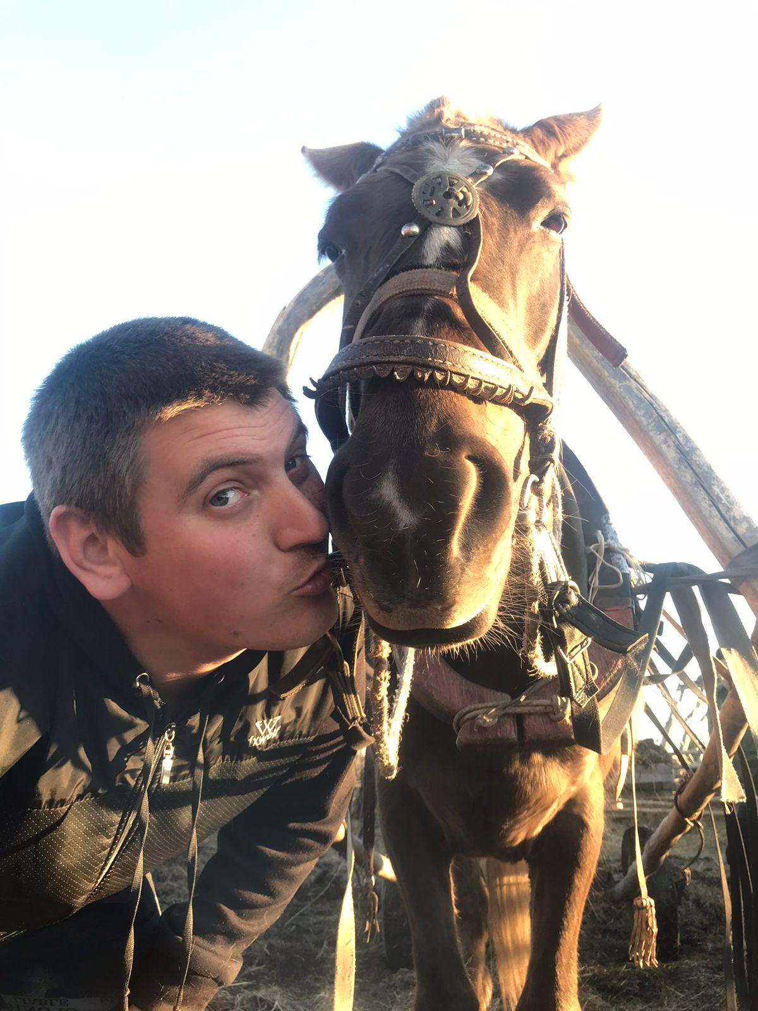
Нежнее лошадиных губ могут быть только их сердца!

Slide 8
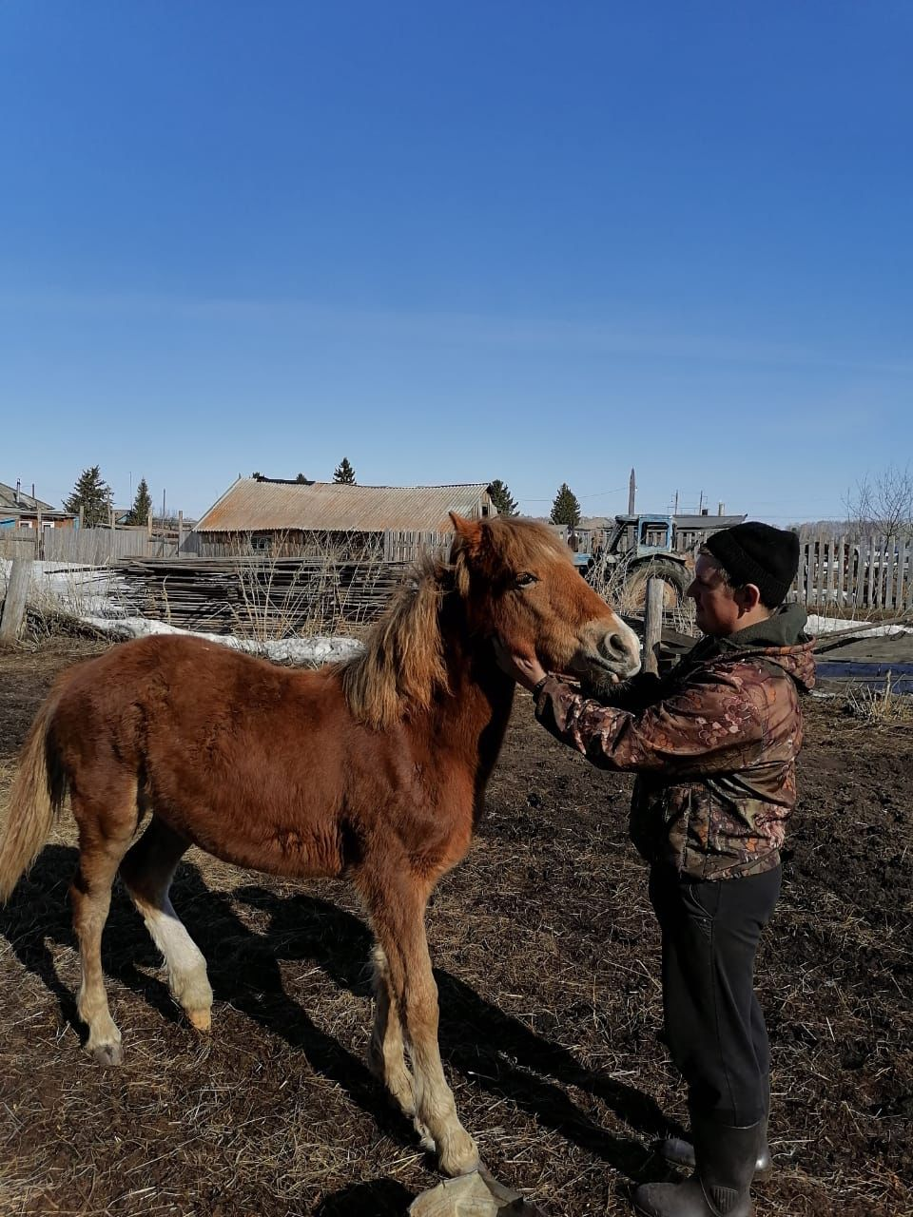
Моя любовь
к лошадям
родилась вместе со мной…

Slide 9
